Slide 1


Sensitive Measurements? Investigating Extremism in Europe Using Experiments and Implicit Association Tests
Marc Helbling, University of Mannheim
Mujtaba Isani, University of Mannheim
Sebastian Jungkunz, University of Bamberg

Slide 2
2
Summary
Part of a larger project on measuring political and religious extremism explicitly and implicitly
Current presentation based on data collected in Germany (n=1800), including a sample of Muslims (n=500)
Extremism is measured through:
Explicit Scales
List Experiments
Endorsement Experiments
Implicit Association Test

Slide 3
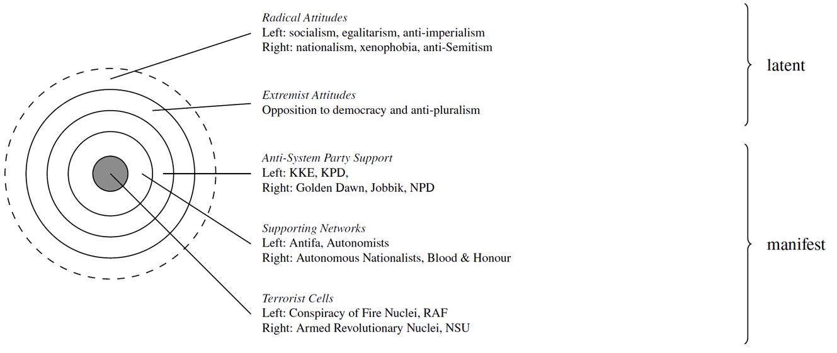
3
Why Do We Need New Methods of Measuring Extremism?
Previous research has measured extremism mainly through vote-choice, left-right scale, religious fundamentalism and support for violence, which may have huge social desirability issues
Extremism may have manifest as well latent characteristics
Jungkunz (forthcoming) based on Borstel and Hetmeyer (2012)

Slide 4
4
Sample Demographics
Variables | Mean (Non-Muslims) | Mean (Muslims) | Mean(Overall)
Age | 46 (1287) | 32 (501) | 43 (1788)
Female | 0.46 (1293) | 0.51 (504) | 0.48 (1797)
Religiosity(Self-perception) | 1.52 (1247) | 2.26 (479) | 1.72 (1726)
Left-Right Scale | 5.41 (1179) | 4.79 (426) | 5.24 (1605)
Income | 5.59 (1180) | 5.18 (458) | 5.47 (1638)
Absolute numbers in parentheses. * = significant at the 0.05 level ** = significant at the 0.01 level *** = significant at the 0.001 level.

Slide 5
5
Explicit Scales
Explicit scales are used to measure right-wing extremism (RWE 48 items), left-wing extremism (LWE 49 items) and religious extremism (RE 25 items)
Examples
RWE: Was Deutschland jetzt braucht, ist eine einzige starke Partei, die die Volksgemeinschaft insgesamt verkörpert
LWE: Die wichtigsten Wirtschaftsunternehmen müssen verstaatlicht werden
RE: Gott hat der Menschheit eine vollständige, unfehlbare Anleitung zum Glück und zur Erlösung gegeben, die vollständig befolgt werden muss

Slide 6
6
Explicit Scales: Comparing Muslims with Non-Muslims
Variables | Mean (Muslims) | Mean (Non-Muslims) | Difference in Means
Right-Wing Extremism | 2.63 (494) | 2.44 (1254) | 0.18***
Left-Wing Extremism | 3.32 (497) | 2.90 (1255) | 0.42***
Religious Extremism | 3.16 (503) | 2.33 (1256) | 0.82***
Absolute numbers in parentheses. * = significant at the 0.05 level ** = significant at the 0.01 level *** = significant at the 0.001 level.

Slide 7
7
List Experiment: Example RWE
Unten sehen Sie eine Liste mit verschiedenen Gruppen und einigen Interessen, für die sie kämpfen. Wir möchten, dass Sie uns mitteilen, wie viele dieser Gruppen Sie im Großen und Ganzen unterstützen. Bitte sagen Sie uns nicht, mit welchen Sie generell einverstanden sind. Sagen Sie uns nur, wie viele Gruppen Sie im Großen und Ganzen unterstützen.
Kontrollgruppe |  | Experimentalgruppe
Internationale Unternehmen, die die Unternehmenssteuern senken wollen |  | Internationale Unternehmen, die die Unternehmenssteuern senken wollen
Grundschullehrer, die höhere Gehälter wollen |  | Grundschullehrer, die höhere Gehälter wollen
Einwanderer, die mehr kulturelle Rechte wollen |  | Einwanderer, die mehr kulturelle Rechte wollen
 |  | Rechtsaußen Parteien, die es vorziehen, einen starken Führer zu haben, der das Parlament umgehen kann
Antwort: 0, 1, 2, 3 |  | Antwort: 0, 1, 2, 3, 4

Slide 8
8
List Experiment: Results
Variables | Control | Treatment | Difference in Means
Right-Wing Extremism | 2.02 (578) | 2.14 (587) | 0.12***
Left-Wing Extremism | 2.02 (578) | 2.20 (580) | 0.18***
Religious Extremism (Non-Muslim Sample) Religious Extremism (Muslim Sample) | 2.24 (429) 2.61 (149) | 2.26 (436) 2.68 (151) | 0.02 0.07
Absolute numbers in parentheses. * = significant at the 0.05 level ** = significant at the 0.01 level *** = significant at the 0.001 level.

Slide 9
9
Endorsement Experiment: Example LWE
Kontrollgruppe |  | Experimentalgruppe
Es gibt auch Parteien, welche das staatliche Kindergeld reduzieren möchten. Wie sehr sind Sie damit einverstanden, dass das staatliche Kindergeld gekürzt werden soll? |  | Es gibt auch Parteien, welche das staatliche Kindergeld reduzieren möchten. Darunter fallen auch linksaußen Parteien, die die demokratischen Institutionen ablehnen. Wie sehr sind Sie damit einverstanden, dass das staatliche Kindergeld gekürzt werden soll?
stimme überhaupt nicht zu (1) stimme nicht zu (2) weder noch (3) stimme zu (4) stimme voll und ganz zu (5) |  | stimme überhaupt nicht zu (1) stimme nicht zu (2) weder noch (3) stimme zu (4) stimme voll und ganz zu (5)

Slide 10
10
Endorsement Experiment: Results
Variables | Control | Treatment | Difference in Means
Right-Wing Extremism | 2.25 (553) | 2.14 (554) | -0.11
Left-Wing Extremism | 2.25 (553) | 2.26 (548) | 0.01
Religious Extremism (Non-Muslim Sample) Religious Extremism (Muslim Sample) | 1.99 (411) 2.51 (146) | 1.93 (420) 2.42 (144) | -0.05 -0.09
Absolute numbers in parentheses. * = significant at the 0.05 level ** = significant at the 0.01 level *** = significant at the 0.001 level.

Slide 11
11
Implicit Association Test (IAT)
F
demokratisch |  | undemokratisch
negativ |  | positiv
J
Meinungsfreiheit

Slide 12
12
Implicit Association Test (IAT): Comparing Muslims with Non-Muslims
Variables | Mean (Muslims) | Mean (Non-Muslims) | Difference in Means
D-Score | 0.18 (401) | 0.33 (1172) | 0.15***
Absolute numbers in parentheses. * = significant at the 0.05 level ** = significant at the 0.01 level *** = significant at the 0.001 level.

Slide 13
13
Results
Muslims significantly more extreme than non-Muslim whether it be RWE, LWE or religious extremism, according to the explicit scales. However, the overall means of the explicit scales show that their level of extremism is not quite high
The IAT shows that the Muslims are overall democratic/not extremist. However, they are significantly less democratic than the non-Muslim sample
The list experiment detect significant presence of support for right-wing and left-wing extremism, however, not for any religious extremism whether in the Muslim or non-Muslim sample
The endorsement experiment fails to detect any support for right-wing, left-wing or religious extremism in the sample

Slide 14
13
Next Steps
Carrying out a survey in three countries, namely, the Netherlands, the United Kingdom and Germany
These shall include a sample of Muslims (n=500) in each country and a sample of non-Muslims (n=1500)
The second round shall include measures of extremism as well some its political and social consequences

